Slide 1
COMPROMISO DE GESTION 2012 IMPLEMENTACION DE INDICADORES EN QLIKVIEW
JUNIO 2012

Slide 2
COMPROMISO DE GESTIÓN SIRH 2012
Objetivo General
    Fortalecer la gestión del SNSS a través de información dinámica, oportuna y de calidad, que facilite el control de procesos críticos.
Objetivos Específicos
    Elaborar Indicadores de Control en el ámbito de Recursos Humanos
    Validar al SIRH como fuente de origen de la información
    Disponer de información oportuna y de calidad

Slide 3
COMPROMISO DE GESTIÓN 2012
Indicadores
    Continuidad Indicadores implementados 2011
    Nuevos indicadores para cada Corte
    Periodicidad: Trimestral con monitoreo mensual una vez evaluado el indicador por primera vez.
Dotación 20%
Gasto 15%
Ausentismo 10%
Control de Dotación Efectiva.
Control Gasto 21
Índice de ausentismo
Capacitación 5%
Disponibilidad Unidades DEIS
Rotación de Personal
Control Gasto Honorarios
Control Gasto Viáticos
Porcentaje de LM con recuperación de subsidio.
Porcentaje de funcionarios capacitados en el PAC
  Fuente de Información :
    Archivos Automáticos SIRH
    Archivos Manuales, otras fuentes.

Slide 4





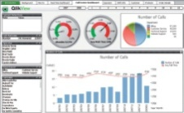

COMPROMISO DE GESTIÓN 2012
ESTRUCTURA DE LA SOLUCION
Día 12
Entre el Día 13 y 20
Día 20
Datos
Modelos de Carga
Modelo Final
Distribución
Usuarios
Modelo Carga Dimensiones.qvw
Modelo Final.qvw
QlikView Server
Obs: Todos los archivos qvd se Almacenarán en la carpeta \Qvd
Modelo Carga de Hechos.qvw

Slide 5
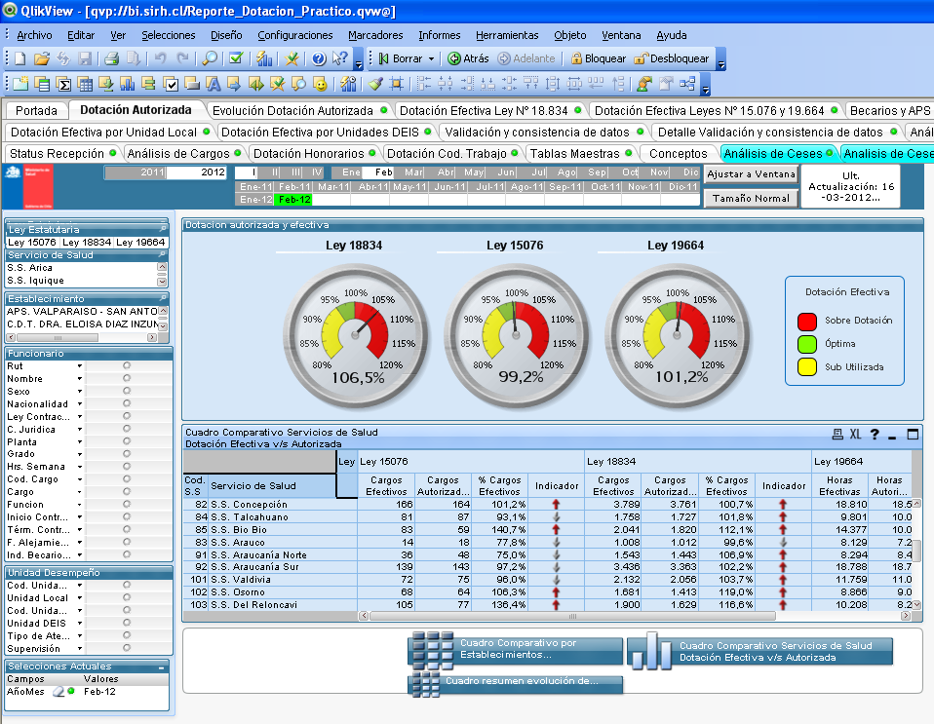
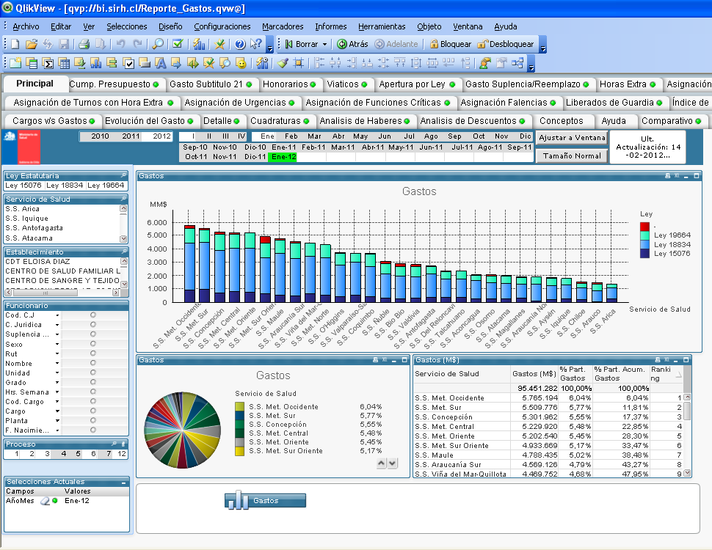
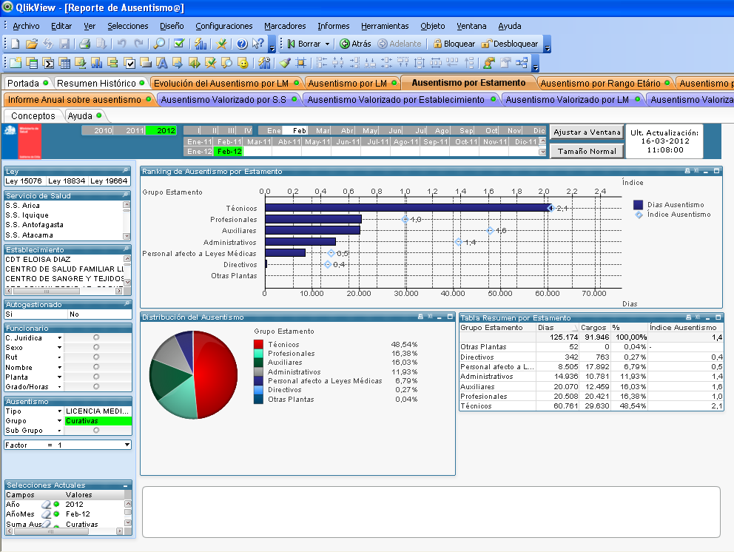
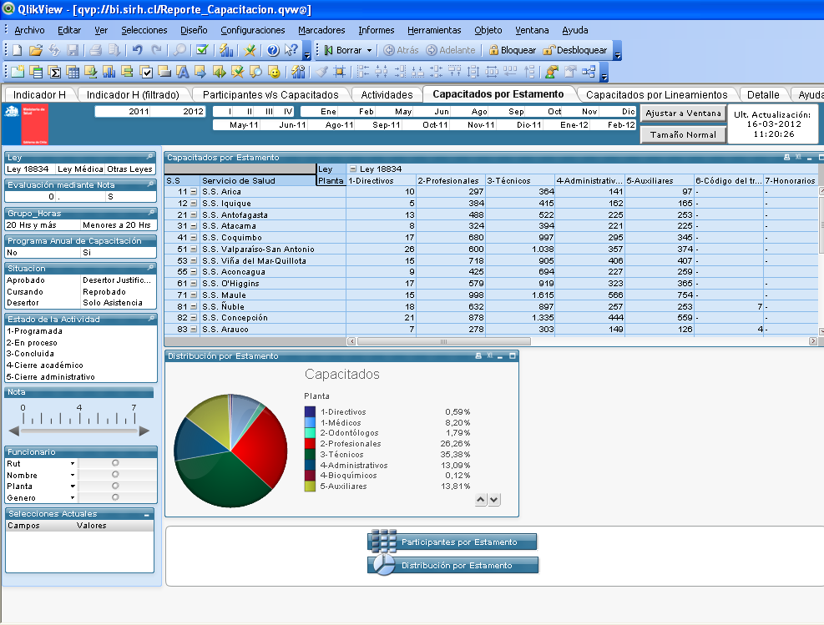
MODELOS BI DE RRHH EN QLIKVIEW
Dotación, Gasto, Ausentismo, Capacitación

Slide 6
COMPROMISO DE GESTIÓN 2012
Indicadores 1° Corte “DOTACIÓN”
Continuidad 2011
Control de Dotación.
Disponibilidad Unidades DEIS
Rotación de Personal
Compromisos 2012
Provisión de Cargos y Estado de Concurso de I y II Nivel Jerárquico
Provisión de cargos de la planta afecta a la Ley 18834
N° de cargos contratados modalidad honorarios a suma alzada por programa

Slide 7
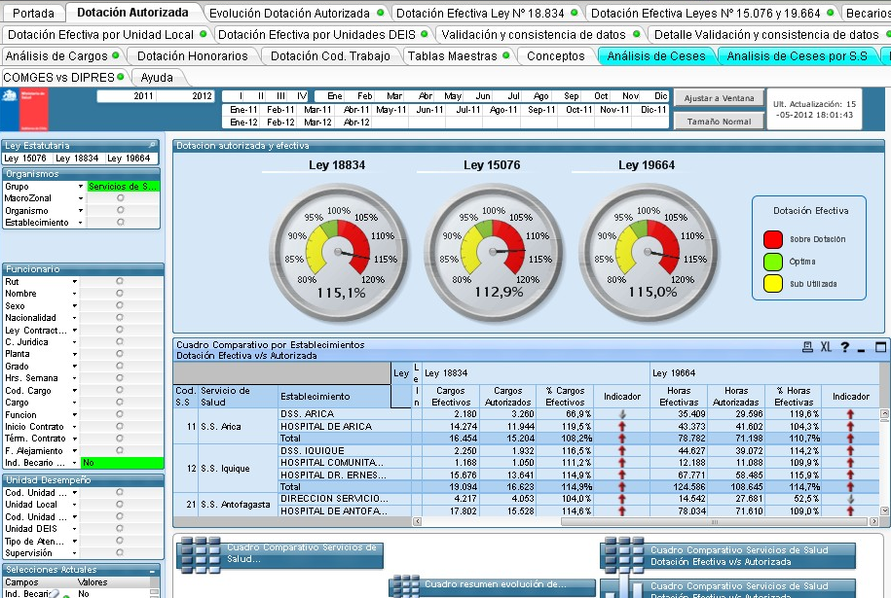
COMPROMISO DE GESTIÓN 2012
Indicadores 1° Corte “DOTACIÓN”

Slide 8
COMPROMISO DE GESTIÓN 2012
Indicadores 1° Corte “GASTO”
Continuidad 2011
Control Gasto 21
Control Gasto Honorarios
Control Gasto Viáticos
Control Ejecución del Gasto SIRH V/s SIGFE
Compromiso 2012
Control de Cupos y Montos por partida presupuestaria

Slide 9
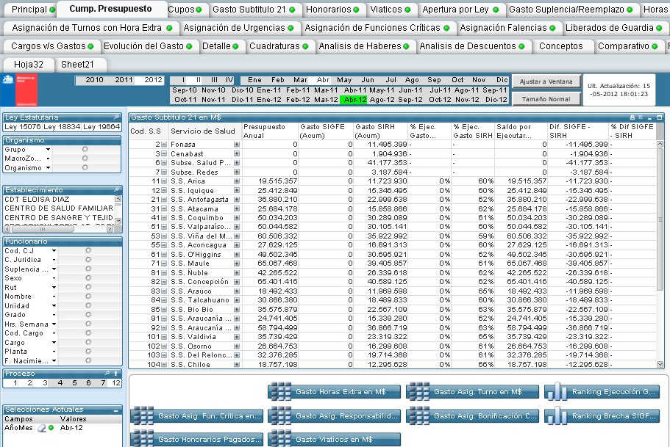
COMPROMISO DE GESTIÓN 2012
Indicadores 1° Corte “GASTO”

Slide 10
COMPROMISO DE GESTIÓN 2012
Indicadores 1° Corte “AUSENTISMO”
Continuidad 2011
Índice de ausentismo

Slide 11
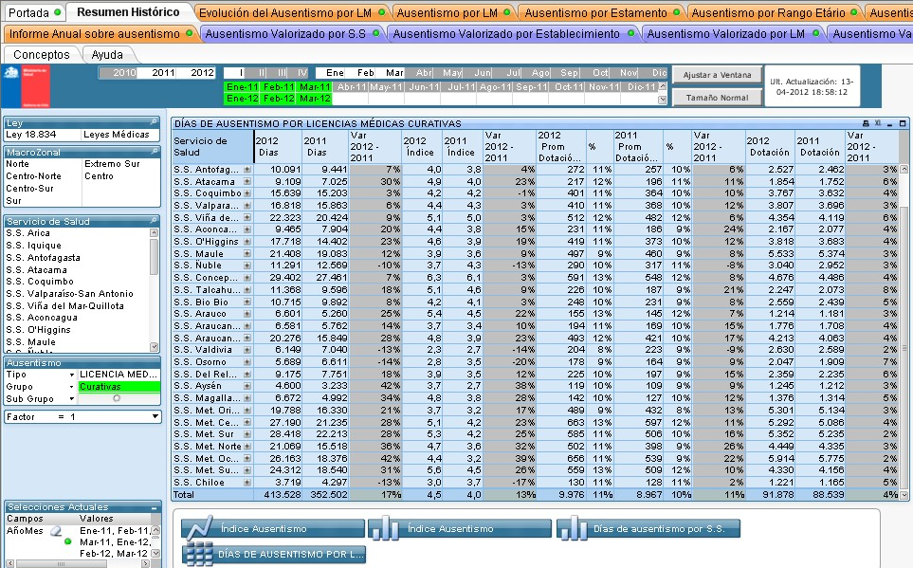
COMPROMISO DE GESTIÓN 2012
Indicadores 1° Corte “AUSENTISMO”

Slide 12
COMPROMISO DE GESTIÓN 2012
Indicadores 1° Corte “CAPACITACIÓN”
Continuidad 2011
Indicador “H” Funcionarios capacitados por Planta
Metas Sanitarias - Capacitados bajo ciertos Lineamientos

Slide 13
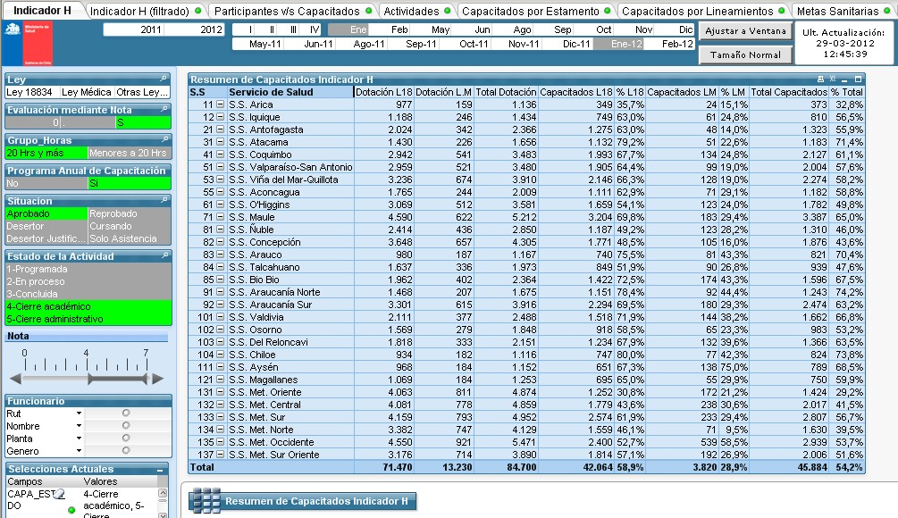
COMPROMISO DE GESTIÓN 2012
Indicadores 1° Corte “CAPACITACIÓN”

Slide 14
COMPROMISO DE GESTIÓN 2012
Indicadores a Implementar 2° Corte
  Indicadores evaluados en el I corte
Provisión de cargos III Nivel jerárquico (incluye cargos NO SADP)
N° de cargos de expansión provistos por programa
Provisión de cargos de la planta afecta a las Leyes médicas
Ejecución del Gasto de Capacitación en actividades PAC
Ejecución del Gasto de Capacitación en Programa de formación de Especialistas
Indicadores a Implementar 3° Corte
  Indicadores evaluados en el II corte
Estado de Convenios de Desempeño II Nivel Jerárquico
Ejecución del Gasto de Capacitación en Actividades de iniciativa central
Porcentaje de LM con recuperación de subsidio
Indicadores a Implementar 4° Corte
  Indicadores evaluados en el III corte

Slide 15
COMPROMISO DE GESTIÓN 2012
Evaluación de cada Indicador
Oportunidad 50%
Calidad 50%
Continuidad 50%
Nuevos 50%
50%

Slide 16
COMPROMISO DE GESTIÓN 2012
Evaluación 1er Corte 2012

Slide 17
COMPROMISO DE GESTIÓN 2012
Problemas Frecuentes
  No distribuyen correctamente la dotación autorizada en los establecimientos impidiendo realizar el cierre y generación de información.
  Alejamientos Ambiguos
  Asignación correcta unidades DEIS
    Ej. Hay SS que “NO” presentan funcionarios en unidades homologadas a Jardines Infantiles y Salas Cunas a pesar de reflejarlo en otros informe.
    ANESTESICOS, RADIACIONES, CITOSTATICOS
  Se olvidan dar el cierre del proceso antes de las 18 hrs. del día 12 de cada mes.

Slide 18
COMPROMISO DE GESTIÓN 2012
Próximas Actividades
  Capacitación práctica en uso de QlikView [Junio 2012].
    Presencial
    En Línea
  Generar Un modelo que incorpore todos los Indicadores de COMGES

Slide 19
CAPACITACION USO MODELOS QLIKVIEW
Programa Capacitación
  Bloque de la Mañana
    Presentación de Herramienta Qlikview
    Presentación de Modelos Implementados
  Bloque de la Tarde
    Sugerencias
    Mejoras
    Nuevos Requerimientos
    Uso de los Modelos

Slide 20
CAPACITACION USO MODELOS QLIKVIEW
Programa Capacitación
Hora inicio | Hora Termino | Contenidos
09:00:00 | 09:15:00 | Compromisos de Gestión (SIRH) 2012
09:15:00 | 09:30:00 | Presentación de Qlikview. Características Principales de la Herramienta.
09:30:00 | 10:30:00 | Navegación y Uso e Filtros para Indicadores de Modelo de Dotación – Comges
10:30:00 | 11:00:00 | Navegación y Uso de Filtros para Indicadores de Ausentismo Licencias Médicas Curativas 2010-2012 – Comges
11:00:00 | 11:10:00 | Coffee break
11:10:00 | 12:00:00 | Navegación y Uso de Filtros Modelo de Ausentismo Global
12:00:00 | 12:40:00 | Navegación y Uso de Filtros para Indicadores de Gastos – Comges
12:40:00 | 13:00:00 | Navegación y Uso de Filtros para Indicadores de Capacitación – Comges
13:00:00 | 14:45:00 | Almuerzo
15:00:00 | 15:40:00 | Sugerencias, Mejoras y Nuevos Requerimientos a Modelo de Dotación
15:40:00 | 15:50:00 | Coffee break
15:50:00 | 16:20:00 | Sugerencias, Mejoras y Nuevos Requerimientos a Modelo de Ausentismo 2010-2012
16:20:00 | 16:50:00 | Sugerencias, Mejoras y Nuevos Requerimientos a Modelo Gastos
16:50:00 | 17:00:00 | Cierre
Link de Acceso a Documentación de la Capacitación:
  http://www.sirh.cl/ugp/CapacitacionModelosQV-201206/

Slide 21
GRACIAS

